Slide 1


系统能力综合培养-智能小车
The second group 2024
小组成员：

Slide 2

01
FPGA模块实验
在PYNQ上部署RISCV处理器
02
操作系统模块实验
实现蓝牙通信控制智能小车
目录
CONTENT
03
成果验证
04
总结

Slide 3

01
FPGA实验

Slide 4
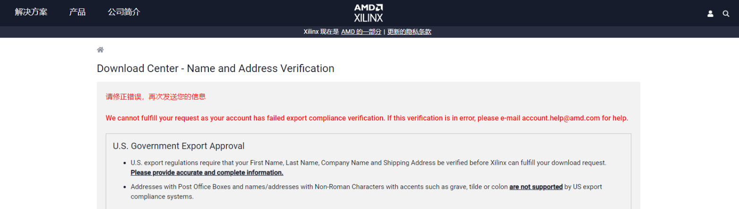
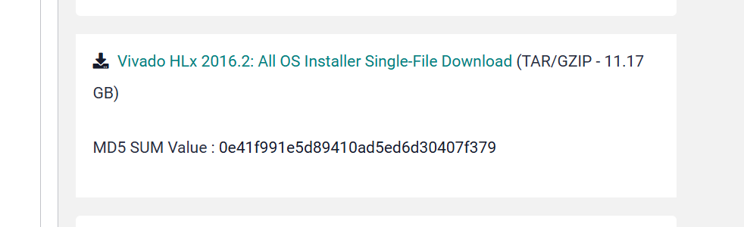
环境配置
Vivado 环境 安装
在申请AMD账号，申请证书
下载新版Single-File包的过程遇到很多问题

Slide 5
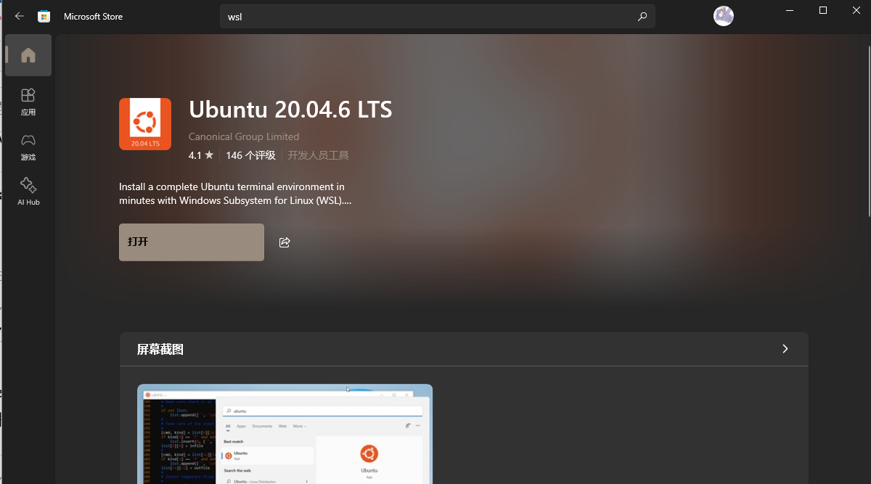
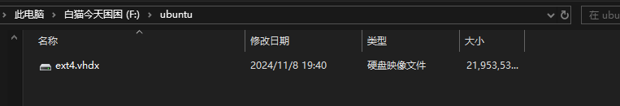
环境配置
Wsl2 环境 安装
安装了微软商店的Ubuntu 20.04
使用虚拟盘打包再重新激活来实现迁移

Slide 6
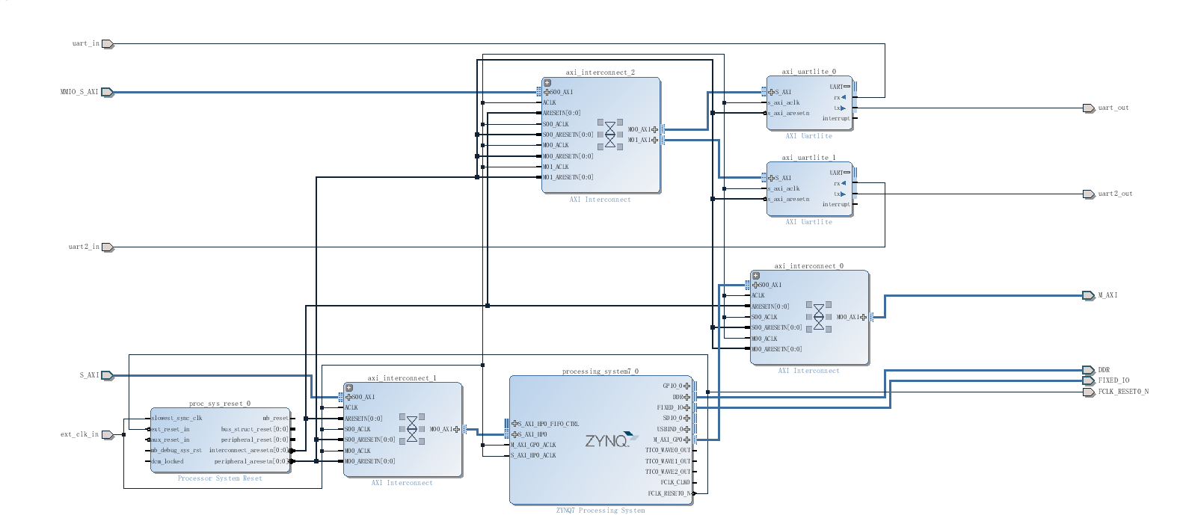
FPGA实验一
01
在Rocket Chip 上添加uart接口
增加其对MMIO AXI4的支持
修改工程顶层verilog文件，
增加MMIO接口和uart接口的连接。

Slide 7
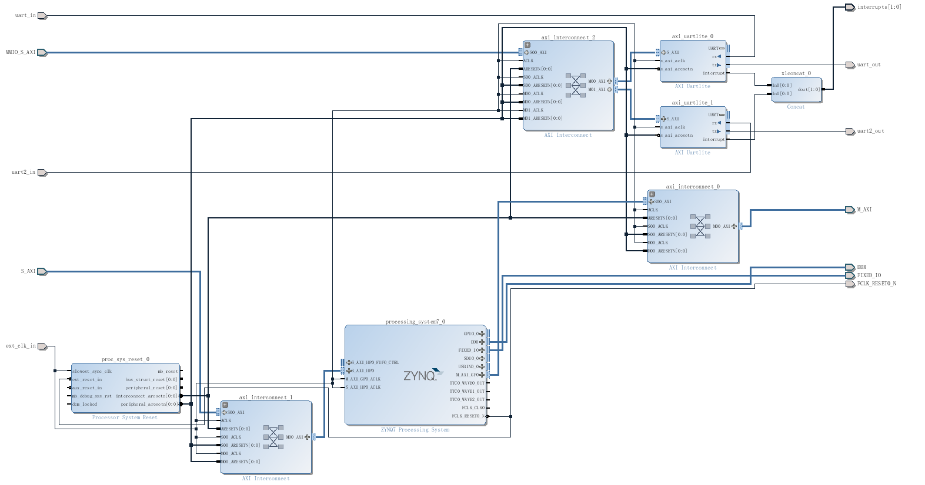
FPGA实验二
02
以中断方式实现uart通信
为Rocket Chip添加中断引脚
修改block design将uart产生的中断
信号线连接到Rocket Chip的中断引脚。

Slide 8
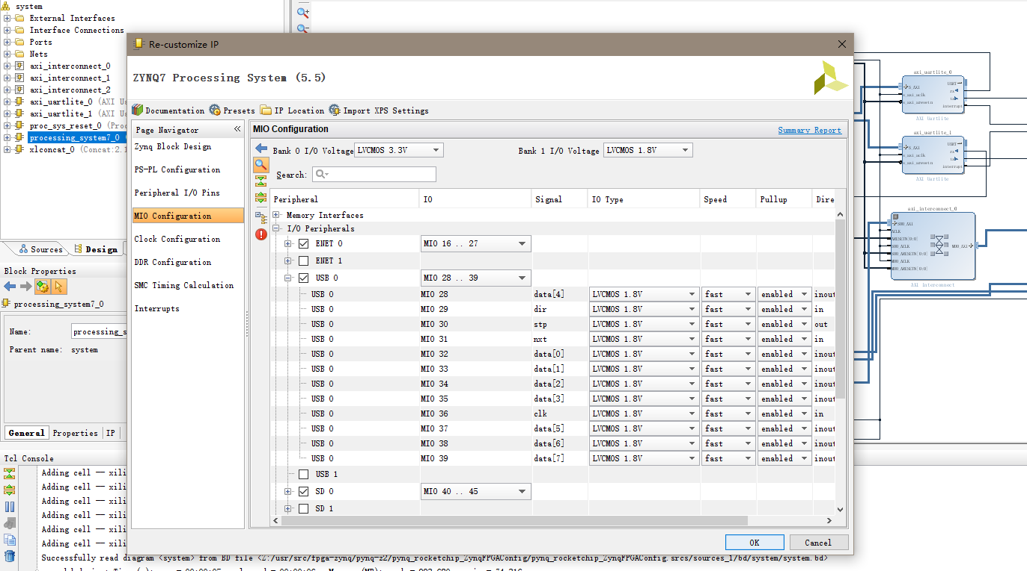
FPGA实验三
03
配置连接到PS端的USB设备
对PS端的USB外设进行一些配置
配置MIO的电平标准
USB的管脚的speed由slow改为fast

Slide 9
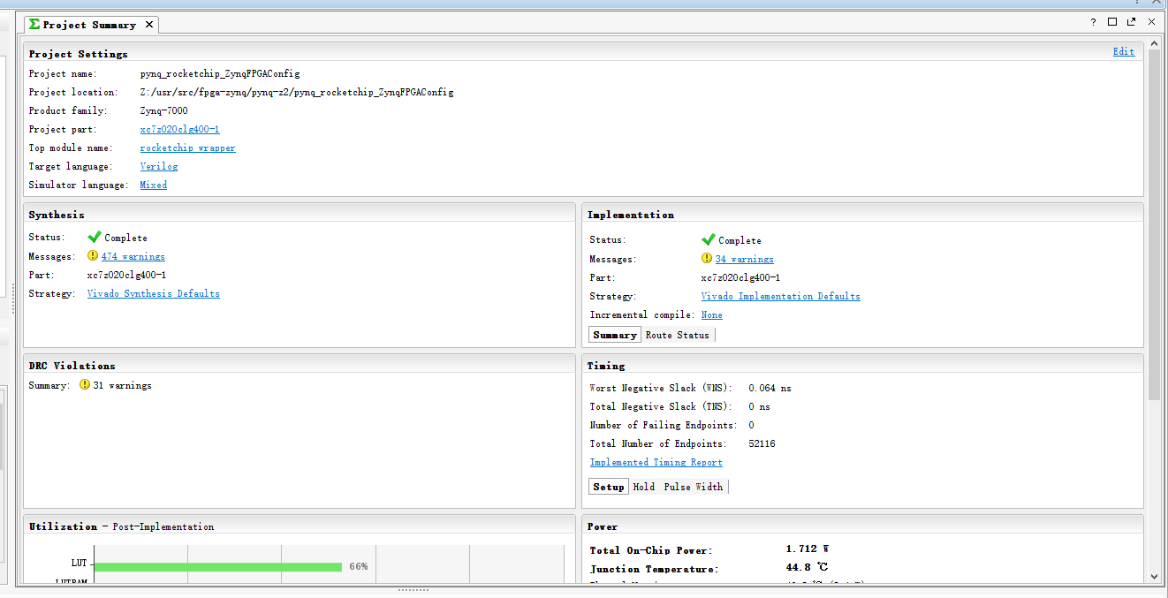
FPGA实验结果
编译通过检查
成功生成比特流

Slide 10
02
操作系统实验

Slide 11
实验任务一览
Lab5_1 poll
找到并完成对uart_getchar的调用，实现应用通过轮询方式从蓝牙端获取指令，实现对小车的控制
Lab5_2 PLIC
添加中断处理，使应用通过中断的方式从蓝牙端获取指令。在等待蓝牙的进程休眠时，执行delay进程
Lab5_3 hostdevice
完成对ioctl的调用，使得用户能够设置设备参数，从而控制摄像头实现拍照等功能；获取图片后，检查数据，从而判断前方是否出现障碍物

Slide 12
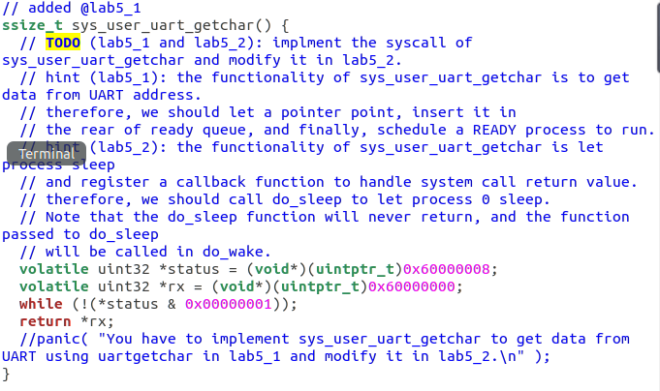
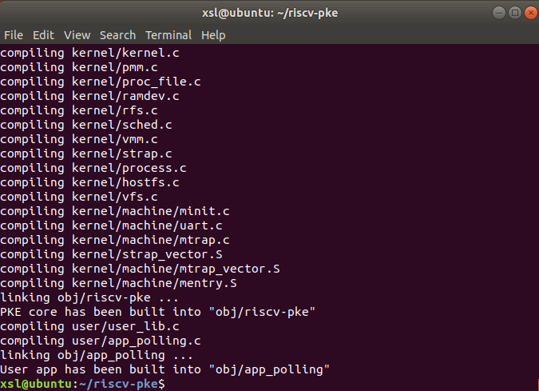
操作系统实验一
01
修改syscall.c文件中的sys_uart_getchar函数
axi uartlite IP核的状态寄存器最低位被用来描述接收数据FIFO的状态，该位为1时表明接收数据FIFO有数据到达。因此，在从蓝牙设备读取数据的过程中，需要通过轮询的方式不断检查状态寄存器最低位的值，直到其值为1（表明有数据到达）时停止检测，并读取接收数据FIFO中的值进行返回

Slide 13
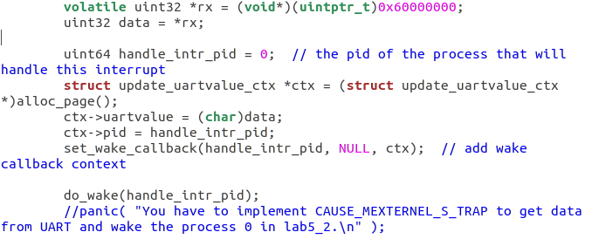
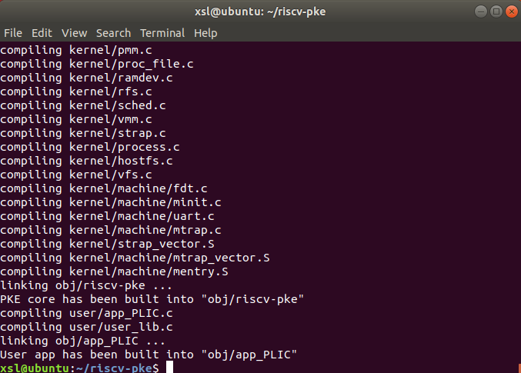

操作系统实验二
02
修改strap.c文件中的smode_trap_handler 函数、syscall.c文件的do_syscall函数
strap.c文件中修改的代码会在外部中断时被调用，表明蓝牙设备接收到了数据。此时需要将收到的数据读出，调用do_wake函数唤醒小车控制进程。
当小车控制进程间接调用uart_getchar函数获取蓝牙设备输入时，第一行代码会导致其被阻塞并让出CPU，在来自蓝牙设备的中断到达之前，小车控制进程会一直处于阻塞状态。当蓝牙设备接收到数据并产生中断时，do_wake会调用由do_sleep注册的回调函数update_uartvalue，处理系统调用返回值。最后，小车控制进程会被上文中添加的do_wake函数所唤醒。

Slide 14
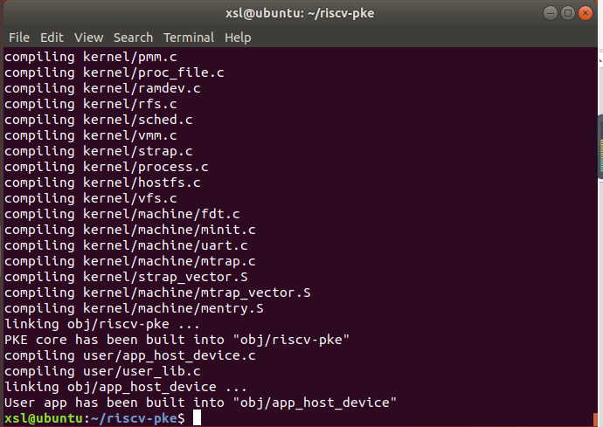
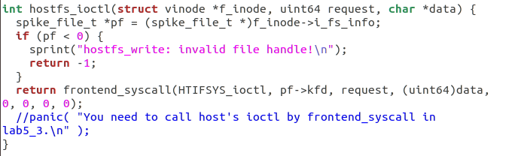
操作系统实验三
03
修改hostfs.c文件中的hostfs_ioctl函数
调用frontend_syscall函数将所有参数通过HTIF协议传给riscv-fesvr在PS端进行系统调用。
注意fd参数是PKE内部的文件描述符，不是该文件在PS端操作系统里对应的文件描述符，所以需要先将fd通过spike_file_get转成spike_file_t对象，然后获取该对象的kfd属性，这个属性存储的值才是该文件在PS端操作系统里对应的文件描述符。

Slide 15
03
成果验证

Slide 16
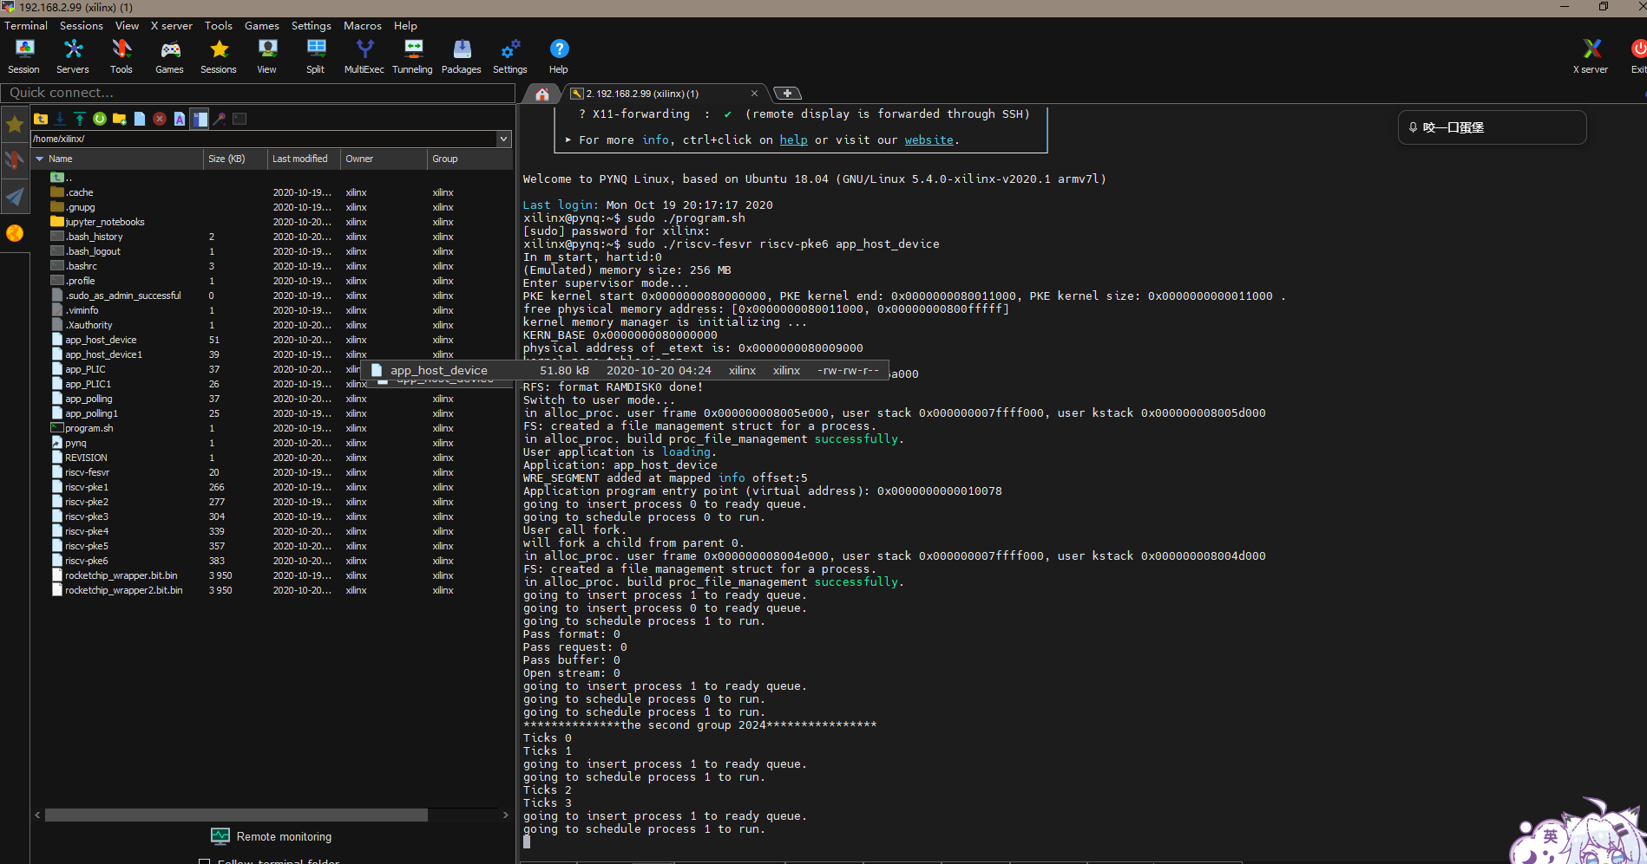
成果验证

Slide 17
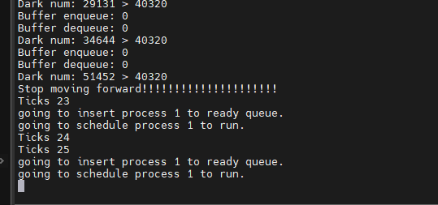

成果验证
前进状态下实时输出Dark num反映离障碍物的距离离障碍物过近小车会自动停止，并输出提示“Stop moving forward”
接收到指令（前进、后退、左转、右转）时，会输出相应提示“Accpet the Instructions ‘x’”。如图为左转指令“3”

Slide 18
04
总结

Slide 19
团队分工
xxx
搭建vivado开发环境，在PYNQ上部署RISCV处理器，修改rocket chip为其添加uart外设支持和中断支持
xxx
结合fpga-pynq板，在Rocket chip上增加uart模块和蓝牙模块，并搭载PKE内核，实现蓝牙通信控制智能小车

Slide 20
心得体会
复杂工程
巩固知识
沟通交流
团队合作

Slide 21

请老师批评指正
The second group 2024
小组成员：

